Slide 1
Hierari Jaringan, Sistem Penomoran, Routing dan Dasar Signaling
TEAM TEACHING JTPT

Slide 2
Hirarki Jaringan
Pada suatu negara yang mempunyai wilayah geografis yang luas, jika jaringan telekomunikasinya hanya terdiri dari sentral lokal dan tandem saja akan menjadi rumit dan mahal.
Pembangunan hubungan panggilan akan memakan waktu yang lama dan kemungkinan gagal menjadi tinggi.
Pemakaian peralatan sentral selama pendudukan panggilan menjadi tidak efisien, karena banyak sentral transit yang dilaluinya. Hal ini dapat diatasi dengan menggunakan sesedikit mungkin sentral perantara dengan menggunakan jaringan berhirarki untuk memudahkan strategi ruting

Slide 3
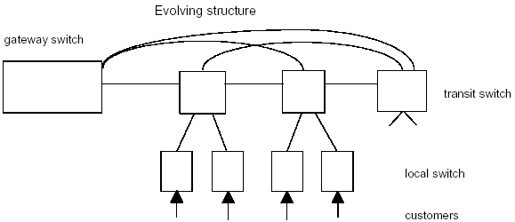
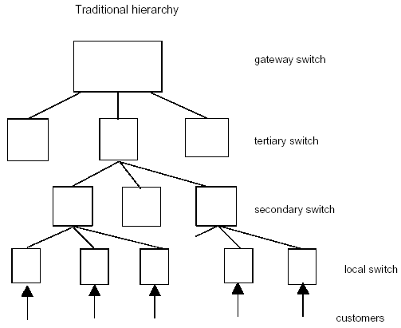
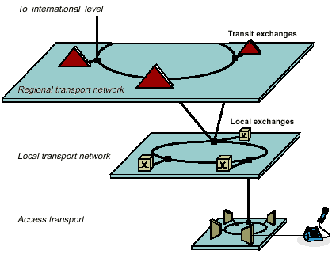
Struktur Jaringan
Figure B.10.1 PSTN with a flatter exchange hierarchy
3
Notes:
3
Catatan :

Slide 4
Topologi Dasar Jartel
4
Notes:
4
Catatan :

Slide 5
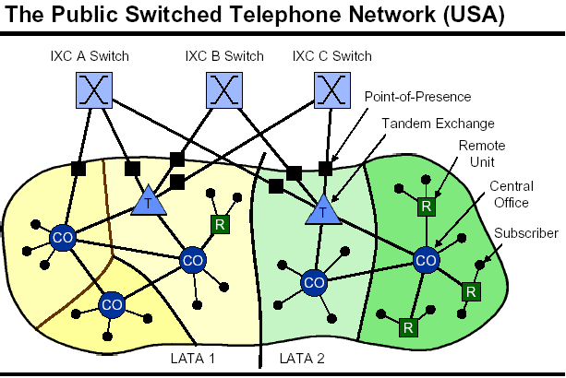
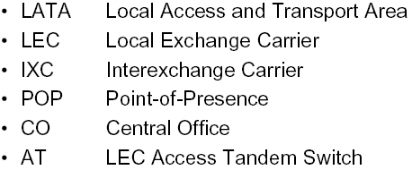
5
Notes:
5
Catatan :

Slide 6
Hirarki Jaringan PSTN Indonesia
Network Configuration
Versi FTP Telkom Versi Amerika
Gate way : Sentral Class 1
Gerbang Internasional
Tertiary Center : Sentral Trunk Class 2
/ Transit Nasional
Secondary Center : Sentral trunk Class 3
/ Transit Regional
Primary Center : Sentral Trunk/Tandem Class 4
STO : Sentral Lokal atau End office Class 5
Subscriber

Slide 7
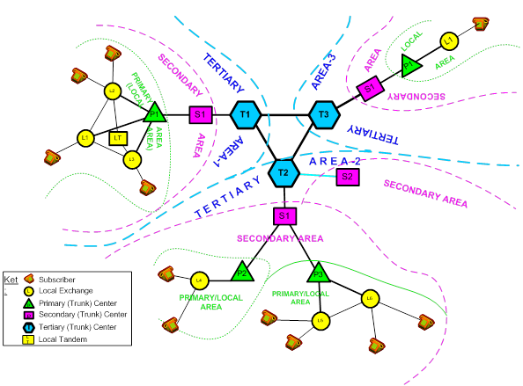

Slide 8
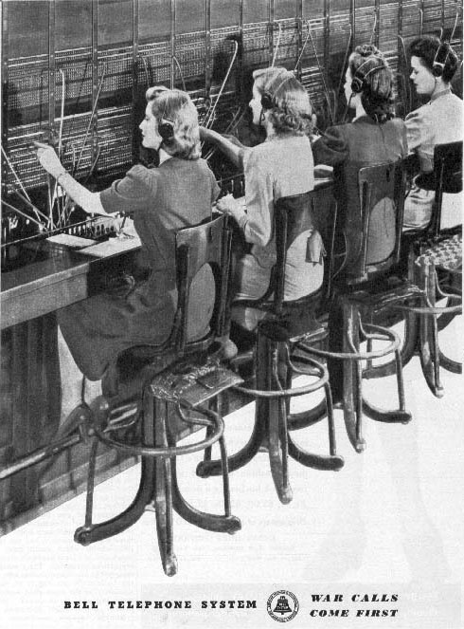
Sentral Manual
Pembentukan hubungan antara pemanggil dengan yang dipanggil dilakukan melalui operator
Salah satu kelemahan:
Privacy tidak terjaga
www.archive.org/details/1945-12-06_Nazis_Face_War_Crime_Evidence

Slide 9
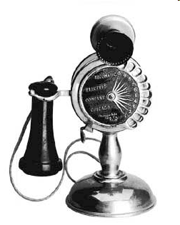


Strowger Exchange
The first automatic exchange
A mechanical exchange
Ditemukan oleh Almon Brown Strowger (1839 – May 26, 1902)
Disebut juga dengan nama Step-by-step exchange
Tidak perlu ada operator
satu selector mewakili satu digit nomor telepon

Slide 10
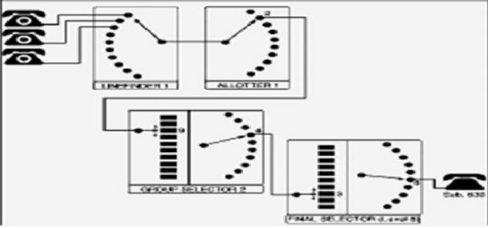

Slide 11
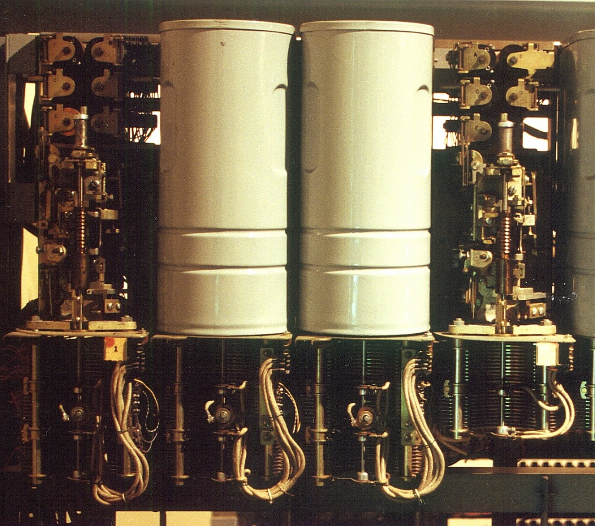
Click pada gambar untuk mendengar suara sentral Strowger ketika pelanggan mendial '958'

Slide 12
Some limitations in mechanical switch lead to the introduction of crossbar switching system

Slide 13
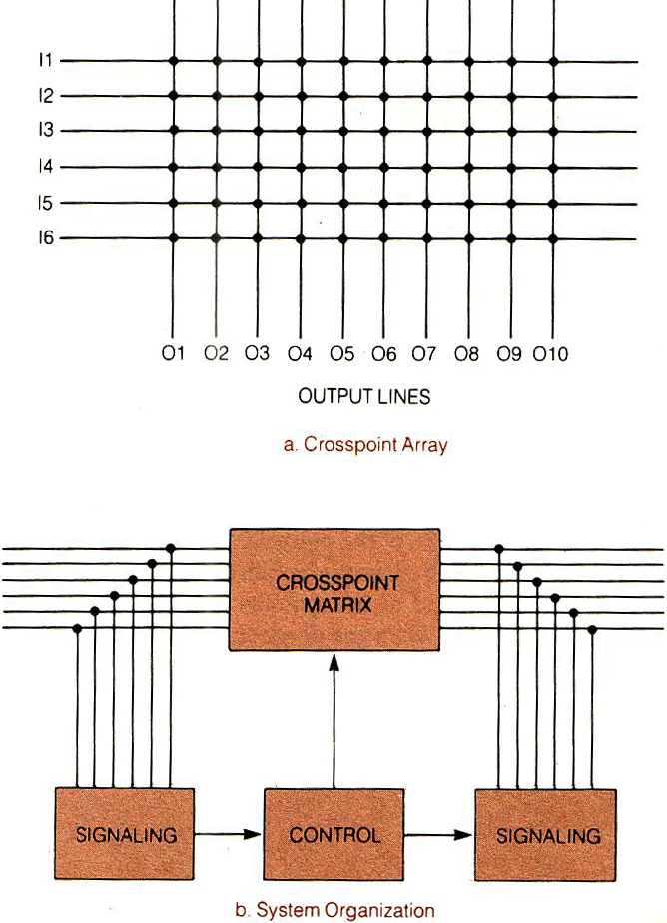
Crossbar Switch
Electro-mechanical switch
Menggunakan kontak-kontak relay

Slide 14
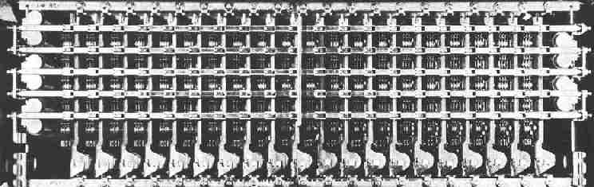

Slide 15
Berbeda dengan direct progressive control, pada common control nomor yang di-dial disimpan dulu di register
Nomor tersebut di atas kemudian dianalisa untuk ditindaklanjuti oleh marker yang merupakan sebuah hard-wired processor
Setelah call setup selesai, register dan marker bebas kembali untuk menangani call setup berikutnya
Marker khusus dirancang untuk sentral crossbar
Marker dikembangkan kemudian menjadi Stored program control (SPC)

Slide 16
Call setup (overview)

Slide 17
Dialling (DTMF)

Slide 18
SWITCHING

Slide 19
19

Slide 20
SWITCHING
EVOLUSI TEKNOLOGI SWITCHING (Bdsk Sistem Kontrol Switch)
I SISTEM MANUAL
A. Local Battery (LB)
Central Battery (CB)
20
Notes:
20
Catatan :

Slide 21
II SISTEM OTOMAT
A. Elektromekanik
1. Step-by-Step (Direct Control)
2. Common Control (Indirect Control)
21
Notes:
21
Catatan :

Slide 22
A. Elektronik
1. SPC Analog (Semi Digital)
2. SPC Digital (Fully Digital)
22
Notes:
22
Catatan :
SPC → stored program control, switching yang dikontrol oleh program computer, menggantikan sistem switching tanpa program.
CCU → central control unit → ex : voicemail, batery backup, music on hold

Slide 23
PENOMORAN

Slide 24
Struktur Jaringan di Indonesia
24
Notes:
24
Catatan :

Slide 25
Topologi Jaringan Trunk PT. Telkom eksisting
25
Notes:
25
Catatan :

Slide 26
Struktur/pola penomoran
(ITU-T : E.164)

Slide 27
Contoh Penomoran
Format Sistem Penomoran trunk:
Quertenary Center : SGI
Tertiary center : 7 kota besar (JKT, SB, MD, PLB, MKS, BJM, AB)
Secondary Center : kota2 sedang (BD,YK,SM,dll)
Primary center : (CBN,TSM,BOO,dll)
Contoh: TSM 0265
Trunk code TC SC PC

Slide 28
Sistem Penomoran
UMUM :
→ adalah penomoran pelanggan dan layanan (service) tertentu
Lt belakang : penomoran mrpk sbr daya terbatas → perlu pengaturan
Tujuan : memberi alamat (nomor) yang unik (unique) di tingkat : lokal, nasional maupun internasional
Cakupan :
Pelanggan tetap (fixed) : pelangg biasa, PABX (DDI (Direct Dial In)→memungkinkan pelanggan langsung mendial dari luar ke dalam area PBX tanpa melalui operator), pelayanan khusus/darurat
Pelanggan bergerak (mobile)
Nomor pribadi (personal numbering) spt UPT (Universal Personal Telecommunication)
Nomor pelayanan IN (spt free phone, credit card calling, premium call dll)
Notes:
Ddi memungkinkan orang langsung mendial dari luar ke dalam area PBX, tanpa harus menunggu operator menyambungkannya

Slide 29
Struktur/pola penomoran
(ITU-T : E.164)

Slide 30
Implementasi Rek. E.164 di Indonesia

Slide 31
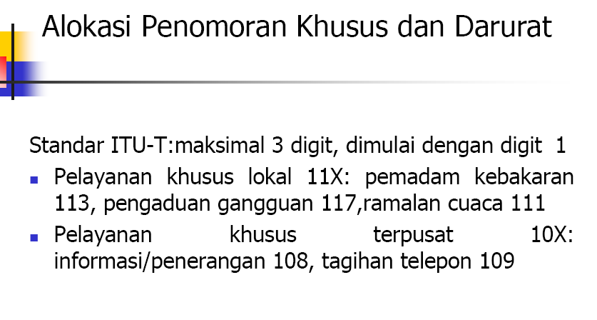

Slide 32
Jaringan Bergerak Seluler (STBS)
Ke Terminal STBS
Prefix Nasional + Kode Akses Jaringan + Nomor Pelanggan
Dlm hal pangg. mel. jaringan SLJJ maka pemilihan jaringan SLJJ
dilakukan oleh sentral lokal asal atau sentral STBS asal
Untuk panggilan dari PSTN/ISDN, pelanggan dapat memilih jaringan
SLJJ dengan menggunakan prefix SLJJ (bukan prefix Nasional)
Prefix S L J J + Kode Akses Jaringan + Nomor Pelanggan

Slide 33
Jaringan Bergerak Seluler (STBS)
Dari Terminal STBS
Ke PSTN/ISDN
Prefix Nasional + Kode Wilayah + Nomor Pelanggan
Dlm hal pangg. mel. jaringan SLJJ maka pemilihan jaringan SLJJ dilakukan oleh sentral STBS asal
Jika interkoneksi telah memungkinkan, pelanggan dapat memilih jaringan SLJJ dengan menggunakan prefix SLJJ (bukan prefix Nasional)
Ke Pelayanan Darurat: langsung memilih nomor darurat tanpa prefix (oleh MSC akan diarahkan ke pelayanan darurat terdekat dari lokasi pemanggil)
Prefix S L J J + Kode Akses Jaringan + Nomor Pelanggan

Slide 34
Panggilan Pelayanan VoIP
Panggilan ke Terminal PSTN/ISDN
Panggilan ke Terminal STBS
Panggilan Internasional
Prefix VoIP + Kode Wilayah + Nomor Pelanggan
Prefix VoIP + Nomor (Signifikan) Nasional - Mobile
Prefix VoIP + Kode Negara + Nomor (Signifikan) Nasional

Slide 35
Contoh Daftar Kode SLI di Indonesia
Telkom
IDD; 007
VoIP; 01017
Indosat
IDD; 001, 008
VoIP; 01016
Bakrie Telecom
IDD; 009
Voip; 01010
3 Indonesia
VoIP; 01088, 01089
Axis
VoIP; 01012
XL
VoIP; 01000

